Slide 1
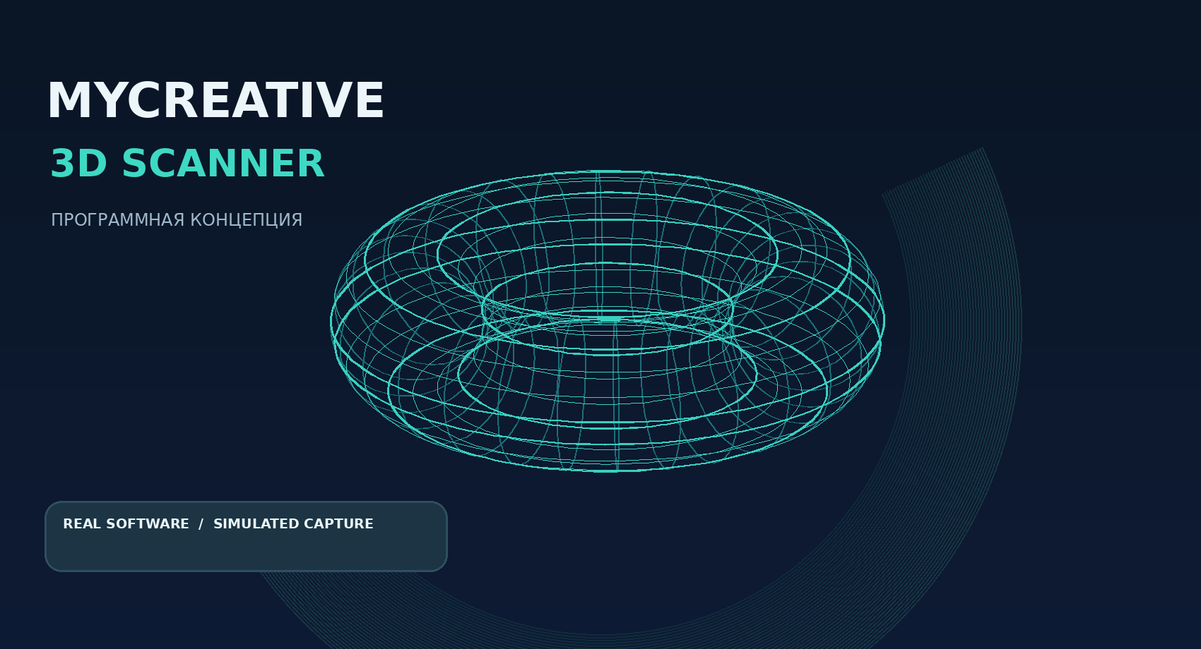
ГБПОУ КОЛЛЕДЖ «ЦАРИЦЫНО» · ПМ.09
MYCREATIVE 2.0
ВЕБ-ПРИЛОЖЕНИЕ И КОНЦЕПЦИЯ 3D-СКАНЕРА
Презентация курсового проекта по модулю ПМ.09
«Проектирование, разработка и оптимизация веб-приложений»
Подготовили: Вашкинель Олег и
Денисов Вячеслав
Группа: 23ИС4-1
ГБПОУ Колледж «Царицыно»
Реальное ПО / программная симуляция / экспорт моделей
Вашкинель Олег и Денисов Вячеслав • 23ИС4-1
01
Notes:
Здравствуйте. Тема моей курсовой работы — разработка концепции и веб-приложения для 3D-сканера MyCreative. Я покажу программную архитектуру, работу студии и личной библиотеки моделей, форматы экспорта, защиту пользовательских данных и результаты тестирования.
Сразу обозначу важное ограничение: физического сканера в проекте нет. Захват поверхности имитируется программно, но сервер, авторизация, хранение и операции с трёхмерными файлами реализованы в рабочем приложении.

Slide 2
MYCREATIVE / КУРСОВОЙ ПРОЕКТ • ПМ.09
Актуальность: единый цикл работы с 3D-данными
01 / ПОЛУЧИТЬ
02 / ПРОВЕРИТЬ
03 / СОХРАНИТЬ
Нужен понятный процесс запуска задания и получения цифровой геометрии.
Пользователь должен вращать, масштабировать и изучать полигональную сетку.
Результат требуется хранить, находить, экспортировать и загружать повторно.
УЧЕБНАЯ ЛАБОРАТОРИЯ
ВЕБ-ПРИЛОЖЕНИЕ
ЦИФРОВАЯ ГЕОМЕТРИЯ
Вашкинель Олег и Денисов Вячеслав • 23ИС4-1
02
02
Notes:
Проблема заключается не только в создании трёхмерной модели, но и в управлении всем её жизненным циклом. Файл нужно получить, проверить визуально, сохранить под понятным названием, затем найти и открыть снова. Без общей системы эти действия распадаются на отдельные программы и ручные операции.
Поэтому центральная идея проекта — единая веб-среда. Она объединяет демонстрационный сеанс, просмотр сетки, экспорт и личную библиотеку. Даже при отсутствии физического сканера этот жизненный цикл можно разрабатывать и тестировать.

Slide 3
MYCREATIVE / КУРСОВОЙ ПРОЕКТ • ПМ.09
Границы проекта: программная часть и аппаратная концепция
РАБОТАЕТ СЕЙЧАС
ПЛАНИРУЕТСЯ ПОЗЖЕ
• Генерация 3 тестовых 3D-объектов
• Отмена и прогресс симуляции
• Просмотр и экспорт OBJ / PLY / GLTF
• Регистрация и JWT-cookie
• Личная библиотека, импорт и удаление
• Подключение датчика через SDK
• Аппаратная калибровка
• Захват реальной поверхности
• Реконструкция по измерениям
• Оценка точности по эталонам
Вашкинель Олег и Денисов Вячеслав • 23ИС4-1
03
03
Notes:
Для достоверной оценки курсовой важно не смешивать действующий код с будущими возможностями. Работающие функции расположены в браузере и на сервере: это генерация учебной геометрии, просмотр, экспорт, авторизация, хранение и изменение записей.
Второй столбец — проектное предложение. Нельзя утверждать, что сканер подключён или проведены измерения в миллиметрах. В текущем SimulationAdapter явно указаны режим simulation и отсутствие устройства. Такой подход позволяет честно показать программную готовность и будущую точку подключения аппаратного слоя.

Slide 4
MYCREATIVE / КУРСОВОЙ ПРОЕКТ • ПМ.09
Анализ аналогов: три подхода к 3D-данным
MeshLab
CloudCompare
Polycam
Обработка полигональных сеток, диагностика геометрии и редактирование.
Облака точек, измерительные инструменты и анализ 3D-данных.
Создание 3D-моделей с использованием возможностей мобильного устройства.
ОБРАБОТКА
АНАЛИЗ
ПОЛУЧЕНИЕ ДАННЫХ
Вашкинель Олег и Денисов Вячеслав • 23ИС4-1
04
04
Notes:
Для определения задач MyCreative рассмотрены три категории существующих решений. MeshLab предназначен преимущественно для просмотра и обработки полигональных сеток. CloudCompare содержит инструменты анализа облаков точек. Polycam представляет класс приложений, в которых модель получают с помощью поддерживаемых функций мобильного устройства.
Эти решения закрывают разные участки работы с 3D-данными. В данном проекте не ставилась задача повторить их возможности. MyCreative создавался как учебная веб-платформа, объединяющая просмотр, экспорт, авторизацию и управление личным каталогом моделей.

Slide 5
MYCREATIVE / КУРСОВОЙ ПРОЕКТ • ПМ.09
Сравнение решений и место MyCreative
ПРОДУКТ
ОСНОВНОЕ НАЗНАЧЕНИЕ
ПЛАТФОРМА
MeshLab
Обработка сеток
Настольное ПО
CloudCompare
Работа с облаками точек
Настольное ПО
Polycam
Получение 3D-моделей
Мобильный / веб
MyCreative 2.0
Просмотр, экспорт, библиотека
Веб-приложение
ВАЖНО: MyCreative не выполняет физический захват в текущей версии.
Вашкинель Олег и Денисов Вячеслав • 23ИС4-1
05
05
Notes:
На сравнительном слайде показана разница в назначении продуктов. MeshLab и CloudCompare — специализированные настольные средства обработки и анализа геометрии. Polycam связан с созданием моделей средствами устройств. MyCreative выступает как веб-среда для работы с полученной или демонстрационной 3D-геометрией.
Основным преимуществом выбранной архитектуры является единый пользовательский поток: просмотр, экспорт, каталог и серверная учётная запись. Но в реализованной версии нет собственных датчиков, калибровки и измерений физического объекта. Это ограничение принципиально важно для сравнения.

Slide 6
MYCREATIVE / КУРСОВОЙ ПРОЕКТ • ПМ.09
Цель и задачи курсовой работы
ЦЕЛЬ
Разработать работающий программный прототип системы управления результатами 3D-сканирования.
Спроектировать архитектуру и интерфейс пользователя.
Реализовать 3D-просмотр, экспорт и личную библиотеку.
Разработать авторизацию, хранение и защиту доступа.
Проверить программные сценарии тестами.
Вашкинель Олег и Денисов Вячеслав • 23ИС4-1
06
06
Notes:
Цель работы — именно создание программного прототипа. Для этого сначала были определены сценарии пользователя и архитектура системы. Затем реализованы основные страницы, 3D-движок, клиент-серверное взаимодействие и серверное хранение файлов.
Отдельной задачей было обеспечение безопасности: пароли не сохраняются открытым текстом, а операции над моделью должны проверять её владельца. Итоговая проверка включает автоматические тесты и ручной сценарий для демонстрации на компьютере защиты.

Slide 7
MYCREATIVE / КУРСОВОЙ ПРОЕКТ • ПМ.09
MyCreative 2.0 — основные возможности
03
Геометрии
03
Формата
40
Тестов
Кристалл, Сфера, Кольцо
OBJ · PLY · GLTF
40 Выполнено успешно
СЕРВЕРНЫЕ ФУНКЦИИ
Регистрация • JWT-cookie • импорт • поиск • переименование • скачивание • удаление
Вашкинель Олег и Денисов Вячеслав • 23ИС4-1
07
07
Notes:
В проекте предусмотрены три процедурные фигуры, три уровня детализации и три поддерживаемых формата обмена. Это позволяет проверять разные топологии сеток без заранее подготовленных файлов.
Отдельно реализованы серверные функции личной библиотеки. Ключевые сценарии подтверждаются автоматическими тестами. При подготовке материалов я повторно запустил штатный набор: все 40 тестов прошли, ноль ошибок. Эти тесты относятся к программному коду, а не к физическому сканированию.

Slide 8
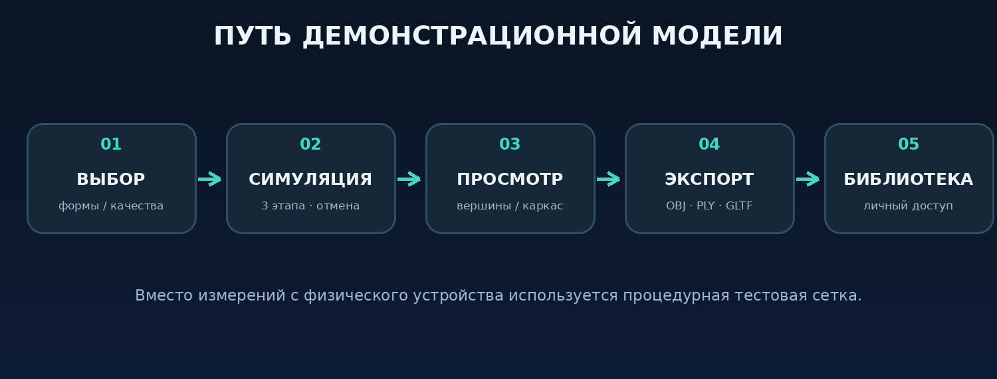
MYCREATIVE / КУРСОВОЙ ПРОЕКТ • ПМ.09
Пользовательский путь: от идеи до файла
Вашкинель Олег и Денисов Вячеслав • 23ИС4-1
08
08
Notes:
На схеме показан типовой сценарий. Сначала выбирается учебная геометрия и качество. Далее запускается симуляция с возможностью отмены. После завершения открывается результат: его можно вращать, масштабировать, видеть сетку и статистику.
Затем пользователь выбирает формат и скачивает файл. Если он вошёл в аккаунт, результат можно сохранить на сервере. Из личной библиотеки модель доступна повторно. Принципиально, что экспорт берёт текущую геометрию viewer, а не отдельный заранее подготовленный файл.

Slide 9
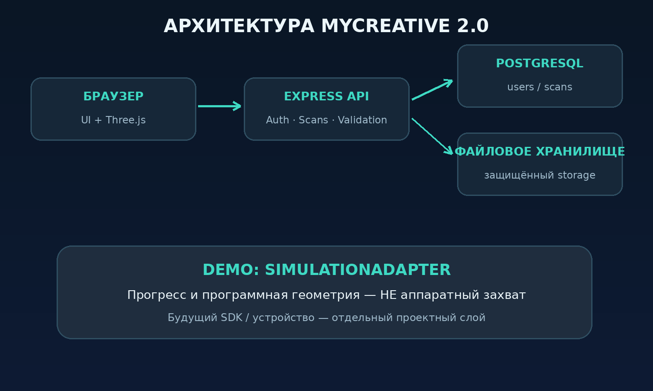
MYCREATIVE / КУРСОВОЙ ПРОЕКТ • ПМ.09
Архитектура программной системы
Визуальная схема проекта
Вашкинель Олег и Денисов Вячеслав • 23ИС4-1
09
09
Notes:
Архитектура разделена на несколько слоёв. Браузер отвечает за страницы и визуализацию Three.js. Express принимает HTTP-запросы, проверяет авторизацию и формат файлов. Метаданные находятся в PostgreSQL или локальной PGlite; сами файлы моделей помещаются в закрытое хранилище.
Симулятор расположен отдельно от серверных функций. Благодаря этому теоретически можно заменить источник геометрии аппаратным адаптером, не меняя весь процесс регистрации или работы с библиотекой. При этом предстоит разработать отдельный канал передачи реальных измерений.

Slide 10
MYCREATIVE / КУРСОВОЙ ПРОЕКТ • ПМ.09
Технологический стек
FRONTEND
3D
HTML · CSS · JavaScript
Three.js · OrbitControls
BACKEND
ДАННЫЕ
Node.js · Express
PostgreSQL · PGlite
БЕЗОПАСНОСТЬ
ТЕСТИРОВАНИЕ
bcryptjs · JWT · Helmet
node:test · HTTP integration
Вашкинель Олег и Денисов Вячеслав • 23ИС4-1
10
10
Notes:
Для клиентской части используются стандартные веб-технологии — HTML, CSS и JavaScript. Библиотека Three.js обеспечивает геометрию, камеры, освещение, загрузчики и экспортёры. Сервер написан на Node.js с Express.
В качестве базы предусмотрен PostgreSQL, а для удобной демонстрации — PGlite, встроенный PostgreSQL на WebAssembly. Библиотеки bcryptjs, jsonwebtoken и Helmet отвечают за отдельные защитные механизмы. Автоматические тесты используют встроенный Node.js test runner.

Slide 11
MYCREATIVE / КУРСОВОЙ ПРОЕКТ • ПМ.09
Состав веб-интерфейса
Главная
Концепция
Сканер
знакомство с проектом
реализовано / запланировано
демонстрация и 3D-сетка
Вход
Библиотека
О проекте
регистрация и сессия
личные модели и операции
назначение и контекст
Вашкинель Олег и Денисов Вячеслав • 23ИС4-1
11
11
Notes:
Рабочий клиент находится в папке public. Это важно, потому что в архиве также присутствуют более старые корневые HTML и JavaScript-файлы. Express отдаёт страницы из public.
Структура веб-интерфейса выделяет презентационные страницы, страницу концепции, рабочую студию, авторизацию и личную библиотеку. Пользователь может познакомиться с ограничениями до запуска симулятора и сохранить результат после входа в аккаунт.

Slide 12
MYCREATIVE / КУРСОВОЙ ПРОЕКТ • ПМ.09
Три демонстрационных объекта
01
02
03
КРИСТАЛЛ
СФЕРА
КОЛЬЦО
IcosahedronGeometry
SphereGeometry
TorusGeometry
ГЕОМЕТРИЯ СОЗДАЁТСЯ АЛГОРИТМИЧЕСКИ
ЭТО НЕ РЕАЛЬНЫЙ СКАН
Вашкинель Олег и Денисов Вячеслав • 23ИС4-1
12
12
Notes:
В учебной студии доступны кристалл, сфера и кольцо. Это математические примитивы Three.js: IcosahedronGeometry, SphereGeometry и TorusGeometry. Разные формы позволяют проверить построение, отображение, изменение детализации и экспорт.
На демонстрации можно показать, как число вершин и треугольников изменяется при выборе уровня детализации. Нужно отдельно сказать, что количество полигонов не определяет измерительную точность сканера.

Slide 13
MYCREATIVE / КУРСОВОЙ ПРОЕКТ • ПМ.09
SimulationAdapter: управляемый учебный сеанс
ЦИКЛ ЗАДАНИЯ
КОНТРОЛЬ
getStatus() → simulation / deviceConnected: false
run(signal, onProgress)
30 тактов → подготовка → имитация захвата → сетка
AbortController
Прогресс 0–100%
Отмена и повтор
Вашкинель Олег и Денисов Вячеслав • 23ИС4-1
13
13
Notes:
В качестве аппаратного источника сейчас используется класс SimulationAdapter. Метод getStatus прямо возвращает отсутствие подключённого устройства; run моделирует три стадии с 30 обновлениями процента прогресса.
Во время работы параметры формы и качества блокируются. Кнопка отмены вызывает AbortController; адаптер проверяет signal и завершает операцию исключением AbortError. Такой интерфейс удобен для будущего подключения SDK, но текущий код не отправляет команды реальному прибору.

Slide 14
MYCREATIVE / КУРСОВОЙ ПРОЕКТ • ПМ.09
Просмотр модели: управление сценой
Камера
Вращение
Каркас
PerspectiveCamera
OrbitControls
wireframe
Сброс вида
Нагрузка
Резерв
fit()
dispose()/release()
SVG без WebGL
Вашкинель Олег и Денисов Вячеслав • 23ИС4-1
14
14
Notes:
Основной 3D-просмотр реализован модулем model-viewer.js. Он создаёт сцену, камеру, свет, сетку и объекты Mesh. С помощью OrbitControls пользователь вращает камеру, а функция fit возвращает обзор. Можно включать каркасный режим для изучения структуры треугольников.
При замене моделей прежняя геометрия и материалы освобождаются. Если WebGL недоступен, приложение пытается использовать SVGRenderer с ограничением до 20 тысяч треугольников. Резервный режим не равен полной производительности аппаратной графики.

Slide 15
MYCREATIVE / КУРСОВОЙ ПРОЕКТ • ПМ.09
Экспорт: актуальная геометрия, а не заглушка
OBJ
PLY
GLTF
Текстовые вершины и грани. Удобен для изучения и обмена.
Полигональная сетка. В проекте поддерживается ASCII.
Открытый формат сцены 3D. Используются встроенные данные.
viewer.exportModel(format) → Blob → download / FormData
Вашкинель Олег и Денисов Вячеслав • 23ИС4-1
15
15
Notes:
Экспортная функция читает объект, который уже открыт в viewer. Доступны три формата: OBJ, PLY и GLTF. Их функции выполняют штатные экспортёры Three.js, результат превращается в Blob.
Один и тот же Blob может быть скачан пользователем или передан на сервер для сохранения. Такой подход обеспечивает соответствие наблюдаемой сетки и выгружаемого файла, что подтверждается тестами экспорта.

Slide 16
MYCREATIVE / КУРСОВОЙ ПРОЕКТ • ПМ.09
Импорт: недоверенный файл проверяется дважды
Ограничение расширений: OBJ / PLY / GLTF.
Ограничение размера файла: 10 МБ.
Проверка структуры и сложности сетки.
GLTF — запрет внешних ресурсов.
Случайное имя и хранение вне public/.
Вашкинель Олег и Денисов Вячеслав • 23ИС4-1
16
16
Notes:
Импортируемые файлы нельзя считать безопасными только потому, что они загружены с собственного интерфейса. Сервер проверяет расширение, размер, структуру и количество вершин или граней. Для GLTF предусмотрен запрет внешних URI, что исключает автоматическую подгрузку сторонних ресурсов.
Файл записывается под случайным именем и хранится вне общедоступной папки public. При ошибке сервер старается удалить временную копию. Такой подход соответствует общим рекомендациям OWASP для загрузки файлов, хотя не является полноценной промышленной песочницей.

Slide 17
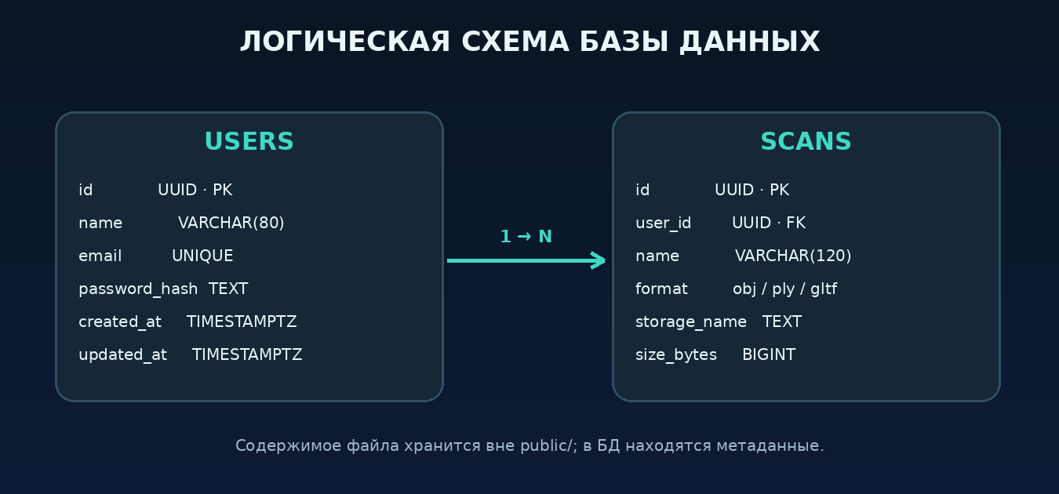
MYCREATIVE / КУРСОВОЙ ПРОЕКТ • ПМ.09
Модель хранения: PostgreSQL + файловая система
Визуальная схема проекта
Вашкинель Олег и Денисов Вячеслав • 23ИС4-1
17
17
Notes:
Схема данных состоит из двух связанных таблиц users и scans. Один пользователь может иметь несколько сохранённых моделей; внешний ключ поддерживает ссылочную целостность. В БД сохраняются метаданные, включая формат и служебное имя файла.
Содержимое самой модели находится в файловой системе. Это разделение упрощает получение списка и управление файлами. Однако у него есть известный недостаток: транзакция PostgreSQL не включает файловую систему. Поэтому после аварии возможна необходимость сверки файлов и записей.

Slide 18
MYCREATIVE / КУРСОВОЙ ПРОЕКТ • ПМ.09
REST-подобный API
/api/health
/api/auth/*
Состояние сервера
Регистрация, вход, профиль
GET /api/scans
POST /api/scans
Личная библиотека
Импорт файла
PATCH /api/scans/:id
GET /:id/download
Изменение имени
Защищённая выдача
Вашкинель Олег и Денисов Вячеслав • 23ИС4-1
18
18
Notes:
HTTP API организован вокруг двух групп ресурсов: авторизации и моделей. Отдельный маршрут health помогает понять, подключена ли база и что устройство отсутствует.
Операции имеют обычные HTTP-методы: GET для чтения, POST для создания, PATCH для изменения и DELETE для удаления. При ошибке сервер возвращает JSON с понятным текстом и соответствующим HTTP-статусом. Важно, что все операции над личной моделью проверяют владельца.

Slide 19
MYCREATIVE / КУРСОВОЙ ПРОЕКТ • ПМ.09
Регистрация и защита сессии
BCRYPT
JWT
COOKIE
Хранится хеш пароля, а не исходный текст. Cost = 12.
Подписанный токен с issuer и сроком действия 7 дней.
HttpOnly · SameSite=Lax
Secure при HTTPS.
Вашкинель Олег и Денисов Вячеслав • 23ИС4-1
19
19
Notes:
При регистрации сервер нормализует email и проверяет ограничения. Пароль обрабатывается bcrypt с cost 12; в таблицу users записывается только password_hash.
После входа создаётся JWT со сроком действия семь дней и помещается в HttpOnly-cookie mc_session. Сервер получает cookie на следующих запросах и проверяет подпись. В Insomnia не нужно вставлять токен в Bearer Token: используется cookie jar. Для настоящего публичного хостинга потребуется HTTPS.

Slide 20
MYCREATIVE / КУРСОВОЙ ПРОЕКТ • ПМ.09
Изоляция данных и меры безопасности
user_id
Multer
Каждый запрос к модели проверяет владельца
Ограничение файлов и проверка содержимого
Helmet / CSP
Rate limit
Защитные HTTP-заголовки
Ограничение частоты запросов
Вашкинель Олег и Денисов Вячеслав • 23ИС4-1
20
20
Notes:
Самая важная граница безопасности — принадлежность записи конкретному пользователю. В SQL-запросах к модели проверяются одновременно id и user_id. Знание UUID чужого объекта не позволяет его скачать, изменить или удалить.
Дополнительные меры включают параметризованный SQL, защитные заголовки Helmet, лимиты запросов, ограничение файлов и запрет прямой выдачи хранилища. При этом в работе обозначены и оставшиеся риски: например, политика CSP пока допускает некоторые inline-ресурсы.

Slide 21
MYCREATIVE / КУРСОВОЙ ПРОЕКТ • ПМ.09
Хранение: квоты и контроль конкурентных загрузок
10
МБ / файл
100
моделей
100
МБ / аккаунт
предел загрузки
квота на аккаунт
общий объём
ЗАЩИТА В ТРАНЗАКЦИИ
BEGIN → SELECT FOR UPDATE → проверка квоты → INSERT → COMMIT
Вашкинель Олег и Денисов Вячеслав • 23ИС4-1
21
21
Notes:
В приложении предусмотрены ограничения: максимум 10 МБ на файл, 100 моделей и 100 МБ для одного аккаунта. Проверка проводится на сервере; клиентское отображение квоты служит только информированию.
При сохранении сервер начинает SQL-транзакцию и блокирует строку пользователя на время расчёта квоты. Это снижает риск конкурирующих запросов. При ошибке выполняется откат и удаление временного файла. Важно честно отметить, что SQL и файловая система не образуют общую транзакцию.

Slide 22
MYCREATIVE / КУРСОВОЙ ПРОЕКТ • ПМ.09
Личная библиотека
Поиск по названию с фильтром формата.
Сортировка по дате или имени.
Выдача по 12 моделей на страницу.
Предпросмотр, переименование, скачивание.
Удаление с подтверждением.
Вашкинель Олег и Денисов Вячеслав • 23ИС4-1
22
22
Notes:
После регистрации пользователь получает библиотеку, где хранятся только его модели. Список можно искать по названию, фильтровать по формату и сортировать. API возвращает до двенадцати записей на страницу и статистику использования квоты.
Пользователь может открыть предпросмотр, изменить имя, скачать файл или удалить его. Удаление требует подтверждения. Все эти операции проверяются на стороне сервера, поэтому ограничение доступа не зависит от того, скрыта ли кнопка в браузере.

Slide 23
MYCREATIVE / КУРСОВОЙ ПРОЕКТ • ПМ.09
Проверки: фактический результат
40 / 40
тестов успешно • 0 ошибок • 0 пропусков
NODE --TEST
EXPRESS HTTP
ВРЕМЕННАЯ PGLITE
30.10.2026
Вашкинель Олег и Денисов Вячеслав • 23ИС4-1
23
23
Notes:
Штатные проверки повторно запускались командой npm test из папки backend. Результат: 40 тестов выполнены, все успешны, ошибок и пропусков нет.
Проверки охватывают регистрацию, вход, cookie, обработку файлов, ограничения доступа двух пользователей, форматы экспорта и отмену симуляции. API проверяется через реальный HTTP-сервер и временную PGlite, а не через заготовленные ответы. Эта статистика не доказывает точность физического сканирования.

Slide 24
MYCREATIVE / КУРСОВОЙ ПРОЕКТ • ПМ.09
Что именно подтверждено тестированием
ПОЛОЖИТЕЛЬНЫЕ СЦЕНАРИИ
ОТРИЦАТЕЛЬНЫЕ СЦЕНАРИИ
• Регистрация и корректная сессия
• Работа со своими моделями
• Три формата экспорта
• Завершение и отмена симулятора
• Чужая модель недоступна
• Неверный JWT / UUID
• Некорректный файл и квоты
• Отсутствие защитного заголовка
Вашкинель Олег и Денисов Вячеслав • 23ИС4-1
24
24
Notes:
Тесты проверяют не только нормальную работу. Отрицательные сценарии особенно важны для защищённого веб-приложения: чужой файл должен быть недоступен, некорректный входной файл должен отвергаться, а ошибочные запросы не должны повреждать данные.
При этом нужно отличать автотесты от ручной проверки графики. Реальную работу на Windows x64, аппаратный WebGL и мобильную вёрстку следует проверить на целевой машине перед защитой.

Slide 25
MYCREATIVE / КУРСОВОЙ ПРОЕКТ • ПМ.09
Демонстрационный запуск — без отдельной БД
cd .\backend
npm.cmd ci
npm.cmd run demo
Открыть в браузере: http://localhost:3000
Вашкинель Олег и Денисов Вячеслав • 23ИС4-1
25
25
Notes:
Для удобной защиты в архив добавлен демонстрационный режим на PGlite. На Windows требуется Node.js версии 22 или новее. Из корня проекта переходим в backend, выполняем npm ci и npm run demo, после чего открываем localhost:3000.
Аккаунты и модели сохраняются в backend/.demo и могут пережить перезапуск. Отдельно устанавливать PostgreSQL для этого режима не нужно. Если PowerShell блокирует файл npm.ps1, можно выполнять npm.cmd.

Slide 26
MYCREATIVE / КУРСОВОЙ ПРОЕКТ • ПМ.09
Основной режим: PostgreSQL
Установить PostgreSQL 15+ и создать базу mycreative.
npm ci → npm run setup → настройка .env.
Указать DATABASE_URL и секрет JWT.
Запустить npm start и проверить /api/health.
Резервировать базу и каталог storage вместе.
Вашкинель Олег и Денисов Вячеслав • 23ИС4-1
26
26
Notes:
В рабочем режиме приложение использует отдельную службу PostgreSQL. Необходимо создать базу mycreative, настроить DATABASE_URL и JWT_SECRET в .env и запустить npm start. При старте применяется schema.sql для отсутствующих таблиц.
Демонстрационный режим PGlite и основной режим PostgreSQL имеют разные данные. Перед защитой следует выбрать один режим и не переключать его случайно, иначе библиотека может показаться пустой. Для резервного копирования требуются и SQL-данные, и физические файлы моделей.

Slide 27
MYCREATIVE / КУРСОВОЙ ПРОЕКТ • ПМ.09
Проект будущего аппаратного адаптера
СКАНЕР
LOCAL SERVICE
SERVER
VIEWER
→
→
→
датчик / SDK
USB / COM / команды
очередь / права
геометрия / файл
ПРОЕКТНОЕ ПРЕДЛОЖЕНИЕ — НЕ РЕАЛИЗОВАНО В ТЕКУЩЕЙ ВЕРСИИ
Вашкинель Олег и Денисов Вячеслав • 23ИС4-1
27
27
Notes:
На схеме показано возможное развитие системы после появления оборудования. Конкретный сканер должен иметь драйвер или SDK. Управляющий сервис будет работать локально рядом с прибором, а сервер — проверять права и управлять задачами. Результат затем передаётся в обычную библиотеку и viewer.
В отличие от SimulationAdapter, такой модуль должен получать реальные координаты и сообщать ошибки физической связи. На текущем этапе этот слой существует только как спецификация будущей интеграции.

Slide 28
MYCREATIVE / КУРСОВОЙ ПРОЕКТ • ПМ.09
Что понадобится для настоящего сканирования
SDK производителя и устойчивое подключение устройства.
Калибровка и контроль параметров захвата.
Получение и обработка реальных облаков точек.
Проверка погрешности на эталонных предметах.
Метаданные устройства и протокол качества.
Вашкинель Олег и Денисов Вячеслав • 23ИС4-1
28
28
Notes:
Реальная аппаратная часть значительно сложнее демонстрационной. Нужно выбрать конкретную технологию измерения, получить поддерживаемый SDK, проверить режимы подключения и отключения, организовать калибровку.
Затем разрабатываются алгоритмы обработки измерений и сравнения с эталонными объектами. Только после этих испытаний можно обсуждать погрешность в физических единицах. Число треугольников в учебной сетке не является измерительной характеристикой.

Slide 29
MYCREATIVE / КУРСОВОЙ ПРОЕКТ • ПМ.09
Ограничения и инженерные риски
ТЕКУЩИЕ ОГРАНИЧЕНИЯ
ЗАДАЧИ СЛЕДУЮЩЕГО ЭТАПА
• Нет реального захвата поверхности
• Нет измерительной калибровки
• Нет GLB / STL / binary PLY
• Нет восстановления пароля
• Сверка БД и файлов
• Миграции и мониторинг
• Больше браузерных испытаний
• Интеграция с SDK и метрология
Вашкинель Олег и Денисов Вячеслав • 23ИС4-1
29
29
Notes:
Для оценки готовности нужно назвать и ограничения. Отсутствует физический сканер, нет измерительной калибровки, поддерживается ограниченный набор форматов, нет восстановления пароля или промышленного мониторинга.
Следующим этапом целесообразно обеспечить согласованность БД и файлов, добавить управляемые миграции и проверить работу в разных браузерах. Только затем можно развивать аппаратную часть. Открытое описание рисков делает проект точнее, чем обещание несуществующих функций.

Slide 30
MYCREATIVE / КУРСОВОЙ ПРОЕКТ • ПМ.09
План дальнейшего развития
I
Стабилизация
Регрессия, восстановление, миграции
II
Аппаратный адаптер
SDK, команды, события, отмена
III
Реконструкция
Фильтрация облака точек, сетка
IV
Валидация
Эталоны, метрики, протоколы
Вашкинель Олег и Денисов Вячеслав • 23ИС4-1
30
30
Notes:
План доработки разделён на четыре последовательных этапа. Сначала укрепляется стабильность программной части и управление данными. Затем создаётся адаптер к выбранному устройству с обработкой команд и ошибок.
На следующем этапе реализуется реконструкция по настоящим измерениям. Финальный этап — измерительные испытания на эталонных объектах с документированием параметров и погрешности. Такая последовательность не вынуждает переписывать уже существующий интерфейс библиотеки.

Slide 31
MYCREATIVE / КУРСОВОЙ ПРОЕКТ • ПМ.09
Демонстрация функционала MyCreative
Запустить приложение и открыть страницу концепции.
Выбрать кольцо, запустить сеанс и показать отмену.
Запустить снова: 100%, каркас, вращение.
Скачать OBJ / PLY / GLTF и сохранить в библиотеку.
Открыть библиотеку и результаты npm test.
Вашкинель Олег и Денисов Вячеслав • 23ИС4-1
31
31
Notes:
После теоретической части рекомендую выполнить короткую живую демонстрацию. Сначала показать страницу концепции, затем выбрать кольцо, запустить и отменить симуляцию. Повторным запуском получить готовый результат, включить каркас и повернуть модель.
Далее скачать выбранный формат, сохранить в личной библиотеке, показать поиск и переименование. Завершить можно командой npm test. Желательно заранее проверить все шаги на том компьютере, где будет защита, и использовать только тестовые учётные данные.

Slide 32
MYCREATIVE / КУРСОВОЙ ПРОЕКТ • ПМ.09
Итог: программная платформа готова к демонстрации
РЕЗУЛЬТАТ
ГРАНИЦА
Спроектировано и реализовано веб-приложение: 3D-студия, экспорт, сервер, авторизация и персональная библиотека моделей.
Физический захват пока заменён симуляцией. Интеграция с оборудованием — следующий этап.
Вашкинель Олег и Денисов Вячеслав • 23ИС4-1
32
32
Notes:
В результате курсовой создан работающий программный прототип MyCreative 2.0. Он объединяет 3D-студию, экспорт файлов, серверную авторизацию и персональную библиотеку. Программная часть проверена автоматическими тестами.
Ключевой итог состоит также в продуманном расширении: симулятор выделен в отдельный модуль, и после получения оборудования можно разработать адаптер. При этом реальную точность и качество измерений необходимо будет подтверждать отдельными испытаниями.

Slide 33
MYCREATIVE / КУРСОВОЙ ПРОЕКТ • ПМ.09
Источники и документация проекта
Исходный архив MyCreative 2.0: README / docs / код.
Three.js: документация и экспортёры.
PostgreSQL и PGlite: схема и локальная БД.
OWASP: рекомендации по загрузке и сессиям.
GitHub: electric-sql/pglite.
Вашкинель Олег и Денисов Вячеслав • 23ИС4-1
33
33
Notes:
Описание курсовой основано прежде всего на исходном архиве MyCreative, включая README, архитектуру, описание API и автоматические тесты. Дополнительно использованы официальные материалы по Three.js, PostgreSQL, PGlite и безопасности веб-приложений.
GitHub использован как источник документации PGlite; исходный проект пользователя не объявляется опубликованным на GitHub, поскольку адрес его репозитория не был предоставлен.

Slide 34
MYCREATIVE / КУРСОВОЙ ПРОЕКТ • ПМ.09
Спасибо за внимание !
Остались вопросы?
Будем рады обсудить проект и его развитие.
MyCreative 2.0 • веб-приложение и концепция 3D-сканера
Вашкинель Олег и Денисов Вячеслав • 23ИС4-1
34
34
Notes:
Спасибо за внимание. Я готов ответить на вопросы о программной архитектуре, работе библиотек, безопасности, тестах и будущей интеграции с реальным устройством.
Если комиссия спросит о сканировании, следует прямо пояснить: реального оборудования нет, поэтому аппаратные измерения не выполнялись. Если спросят о сохранении, объяснить цепочку от Blob в браузере через Express API и проверку пользователя к метаданным PostgreSQL и файлу в закрытом каталоге.

Slide 35
MYCREATIVE / КУРСОВОЙ ПРОЕКТ • ПМ.09
Контакты и информация о команде
Если у вас появятся вопросы по проекту, с нами можно связаться по данным ниже.
О
Вашкинель Олег
Владиславович
Руководитель проекта / главный дизайнер
Основные функции
• Координация команды
• UI/UX и визуальная концепция
• Документация и защита проекта
Контактные данные
Телефон: +7 977 255-62-50
GitHub: github.com/Crsader8998
Проект: github.com/Crsader8998/mycreative-3d-scanner
MyCreative 2.0 • веб-приложение и концепция 3D-сканера
Вашкинель Олег и Денисов Вячеслав • 23ИС4-1
35

